Slide 1

IoTプログラミング
はじめのいっぽ
with IchigoJam x sakura.io
IOT.OUT1
OK
このプレゼンテーションはオープンデータです
http://ichigojam.net/

Slide 2

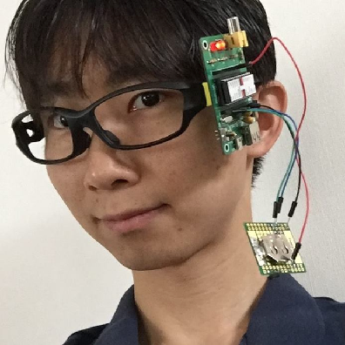
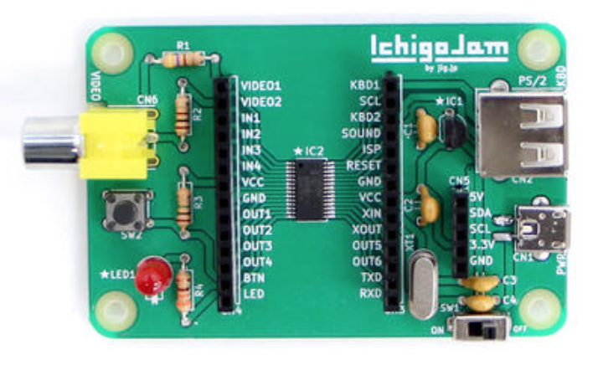
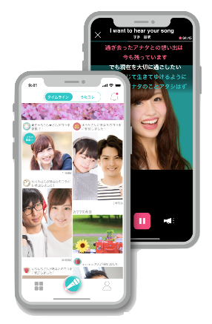

福野 泰介（ふくのたいすけ）
福井高専 電子情報工学科卒
IchigoJam 発明者
株式会社 jig.jp 創業者＆会長

Slide 3

コンピューターは
どこにいる？

Slide 4
コンピューターと
もっとなかよくなろう！

Slide 5
おねだんイチゴー（1,500円〜）
プログラミングでジャムセッション！
こどもパソコン IchigoJam
イチゴジャム

Slide 6
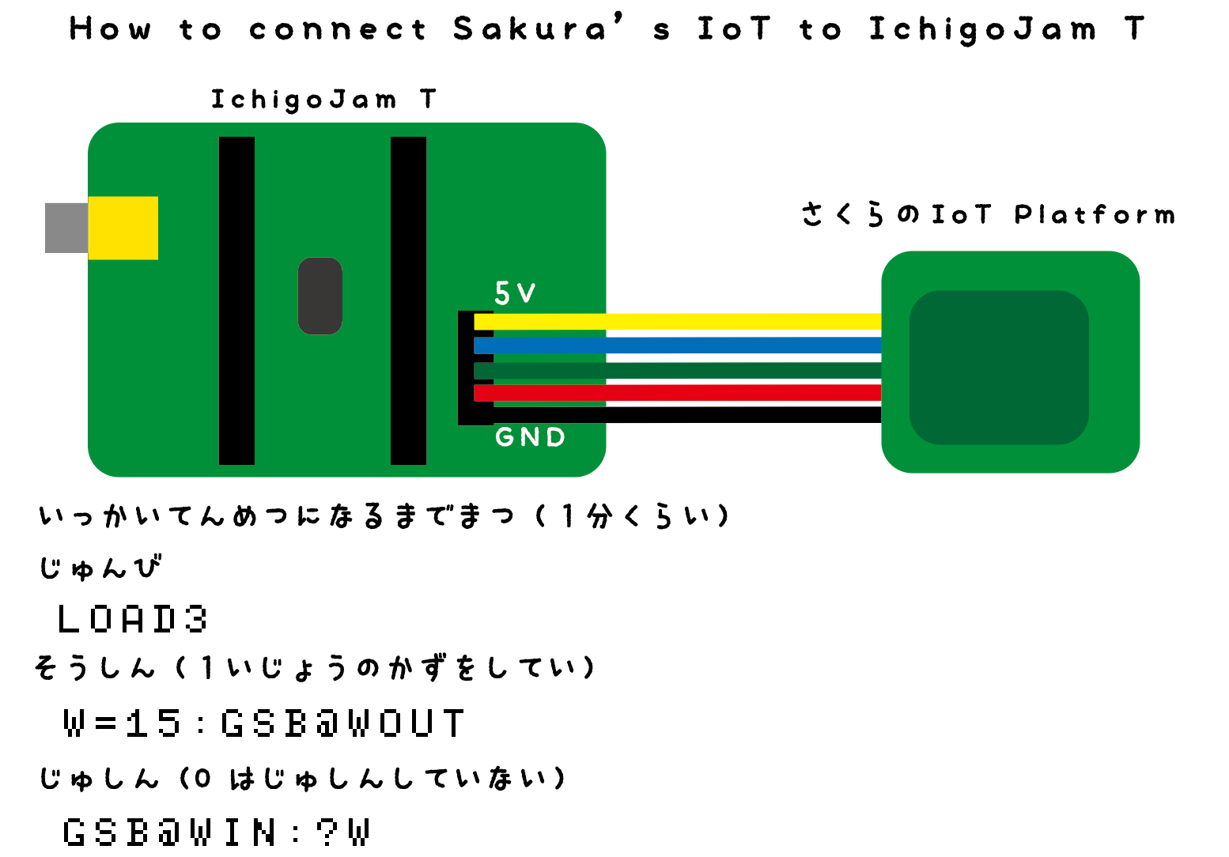
ネットにつながる IchigoJam IoT
IchigoSoda つうしん代60円/月！
by さくらインターネット
+
IchigoJam
つうしんモジュール

Slide 7
これがコンピューター！
おねだん、100円！

Slide 8
わくわく電子工作セットをあけよう

Slide 9

電子工作はじめのいっぽ
LEDをつなごう
みじかいほうを
したから3ばんめ
“OUT4”
ながいほうを
いちばんした”LED”

Slide 10

テレビ
IchigoJamをつなごう
でんげん
キーボード
④
⑥
①
②
③
つかわないよ
⑤

Slide 11
スイッチオン！
①
ON
②
ON

Slide 12
IchigoJam BASIC
OK
てんめつしているのは、カーソル

Slide 13
コンピューターと
はなそう

Slide 14
・・・
（ミミ、ナイヨ）
ハロー

Slide 15
IchigoJam BASIC
OK
A
キーボードで「A」と、うってみよう

Slide 16
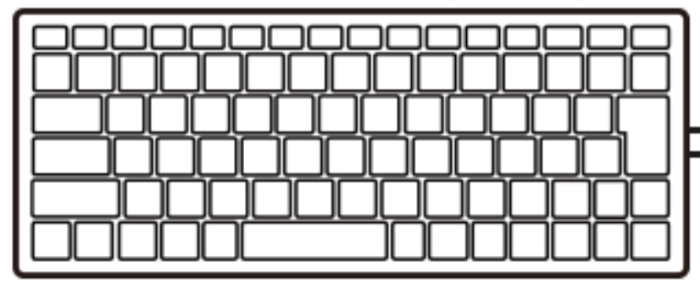
IchigoJam BASIC
OK
A
A
エンターキー

Slide 17
IchigoJam BASIC
OK
A
Syntax error
A
エンターキー

Slide 18
?
シラナイ
コトバダナー
A
Syntax error
（エー、エンター）
（シンタックス エラー）

Slide 19
この LED をつけてもらおう

Slide 20
LED1
1
E
D
L
L E D 1 エンター

Slide 21
!
*
シッテル！
OK
LED1
（オーケー）
（エルイーディー、ワン、エンター）

Slide 22
LED0
0
E
D
L
エンターキー

Slide 23
!
シッテル！
OK
LED0
（エルイーディー、ゼロ、エンター）

Slide 24
LED1
1
E
D
L
L E D 1 エンター

Slide 25
LED0
0
E
D
L
エンターキー

Slide 26
LEDをついかしよう
みじかいほうを
うえから8ばんめ
“GND”
ながいほうを
うえから9ばんめ”OUT1”

Slide 27
カーソルキーとバックスペースでかいぞう
かえたぎょうで「エンター」をおして「F5」
1 LED1:OUT1,0:WAIT10
2 LED0:OUT1,1:WAIT30
3 GOTO1
F5
カーソルキー
じゆうじざい？

Slide 28
さいしょから（プログラムクリア）
ほぞんしたのは
きえないよ
NEW

Slide 29
リスト（プログラムみせて）
わすれたよ
LIST
F4

Slide 30
うごかして
なにもしないよ
RUN
F5

Slide 31
IchigoJamスペシャル
Alt（オルト）キーをおしながら「C」をおす
そ
+
C
Alt
c
C
Alt

Slide 32
キーのうえにあるもじは
シフトキーをおしながらおす
=
ほ
+
-
=
shift
ほ
Shift

Slide 33
ひかりセンサーをつなごう

Slide 34
ブレッドボード
1 2 3
つながってる
1 2 3
1 2 3
つながっていない

Slide 35

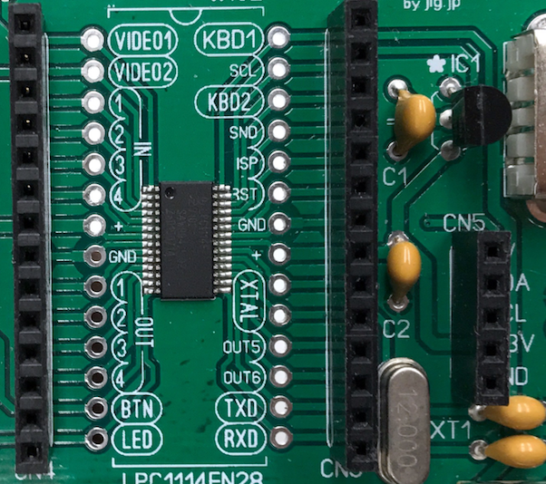
?ANA(2)
あかるいほどちいさい
NEW
10 A=ANA(2):?A
20 WAIT30:GOTO10
IN2
3.3V
GND
10kオーム

Slide 36
?ANA(2)
あかるいほどちいさい
10 A=ANA(2):?A
15 IF A>500 LED1 ELSE LED0
20 WAIT30:GOTO10
IN2
3.3V
GND
10kオーム

Slide 37
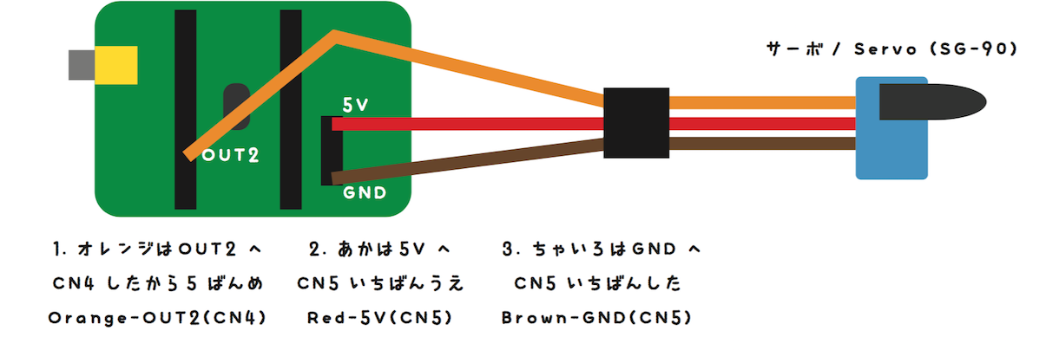
NEW
10 PWM 2,80:WAIT30
20 PWM 2,200:WAIT30
30 GOTO 10
サーボをうごかす

Slide 38
温度センサー（精度が違う）
40円〜500円
-40〜125℃ ±4℃
40円
-40〜105℃ ±0.5℃
500円

Slide 39
おんどセンサーをつなごう
MCP9700-A/TO
30円
CN4
たいらなほうを上
(OUT8)
IN1
IN2
IN4
いちばん下、すこしまげる
(OUT11)
NEW
10 OUT8,0:OUT11,1
20 A=ANA(2):?A
30 GOTO20
RUN

Slide 40
あついところチェッカー
MCP9700-A/TO
30円
CN4
たいらなほうを上
(OUT8)
IN1
IN2
IN4
いちばん下、すこしまげる
(OUT11)
10 OUT8,0:OUT11,1
20 A=ANA(2):?A
30 WAIT30:GOTO20
25 LED A>190

Slide 41
IoTおんどセンサー
MCP9700-A/TO
30円
CN4
たいらなほうを上
(OUT8)
IN1
IN2
IN4
いちばん下、すこしまげる
(OUT11)
10 OUT8,0:OUT11,1
20 A=ANA(2):?A
30 WAIT30:GOTO20
26 IOT.OUT A

Slide 42
つくろう、IoT

Slide 43
インターネットは
コンピューターが
たくさんつながったもの
100おく台くらい -> 1ちょう台

Slide 44
いちばんちいさな
ネットをつくろう

Slide 45
さいしょから
ほぞんしたのは きえないよ
NEW

Slide 46
Aさんジャンパーせん、３つとりだそう
IchigoJam A
IN1
GND
OUT1
CN4

Slide 47
Bさんジャンパーせんをつなごう
IchigoJam A
IchigoJam B
IN1
IN1
GND
GND
OUT1
OUT1
CN4
CN4
1 ?IN(1):OUT1,BTN()
2 WAIT10:GOTO1

Slide 48
とめる（ESC）
みる（F4）
うごかす（F5）
1 ?IN(1):OUT1,BTN():CONT
RUN
ボタンで
かいわしよう

Slide 49
0と1だけでつたわる？

Slide 50
IoT（モノのインターネット）
コンピューターふえる
->もっとたのしい！

Slide 51
IoTの「I」
10 A=ANA(2):?A
15 IF A>500 LED1:IOT.OUT1:WAIT180 ELSE LED0
20 WAIT30:GOTO10
くらくなったら 通知！
https://sabae.cc/sakura/ranking.html

Slide 52
IoTの「I」
10 A=ANA(2):?A
12 IOT.OUT A
15 IF A>500 LED1:IOT.OUT1:WAIT180 ELSE LED0
20 WAIT30:GOTO10
IoTセンサー
https://sabae.cc/sakura/ranking.html

Slide 53
スマホからコントロール
NEW
10 N=IOT.IN()
20 IF N ?N:LED N-1
30 GOTO 10
RUN
1. 上記コードを打ってRUN
2. ←QRコード開く
3. 自分のシリアル番号を選択
4. ②ボタンを押すと点灯
5. ①ボタンを押すと消える
https://sabae.cc/sakura/

Slide 54
スマホからコントロール
10 N=IOT.IN()
20 IF N ?N:LED N-1:BEEP N
30 GOTO 10
1. 上記コードを打ってRUN
2. ←QRコード開く
3. 自分のシリアル番号を選択
4. ②ボタンを押すと点灯
5. ①ボタンを押すと消える
https://sabae.cc/sakura/

Slide 55
NEW
10 N=IOT.IN()
20 IF N ?N:PWM 2,80+N*30
30 GOTO 10
スマホでサーボをうごかす

Slide 56
ドロボーセンサー＆けいこく
10 N=IOT.IN()
20 IF N ?N:LED N-1:BEEP N
25 IF ANA(2)>500 IOT.OUT1:WAIT60
30 GOTO 10
1. 暗くなったらスマホへ連絡
2. スマホから威嚇音を鳴らせる
https://sabae.cc/sakura/

Slide 57
IoTでイライラを
かいけつしよう

Slide 58
課題からスタート
アイデア＋データ→アプリ
横展開してイノベーション！
イノベーション
アプリ
アイデア
課題
データ

Slide 59
IoTとは
ネットにつながったロボット
しげき （INPUT） | コンピューター | アクション (OUTPUT)
暑さ（温度センサー） |  | うで（サーボ）
感触（ボタン） | プログラミング | かお（画面）
明るさ（光センサー） |  | こえ（音）
ネット |  | ネット

Slide 60

IoTのはつめいの仕方
こまった
こんなのがあるといいかな？
つくってみよう

Slide 61
IoTのサンプル

Slide 62
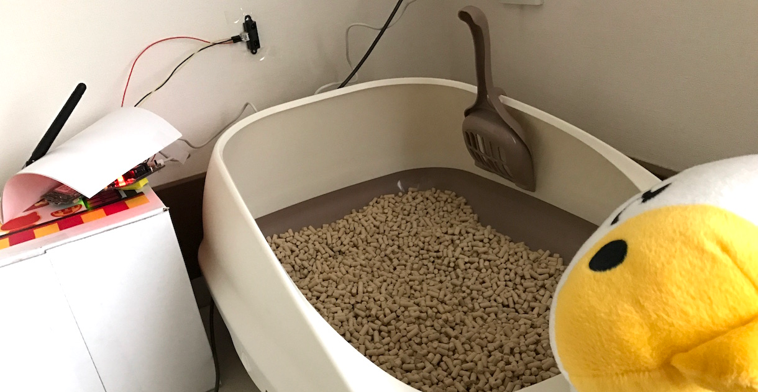
→ ねこがトイレにいくと通知、統計とれば病気予測も！
http://fukuno.jig.jp/1518
ねこ健康、ネコトイレIoT

Slide 63


NHK
おはよう日本
（東海北陸地区）
2015.12.7
見回りいらず
イノシシIoT

Slide 64
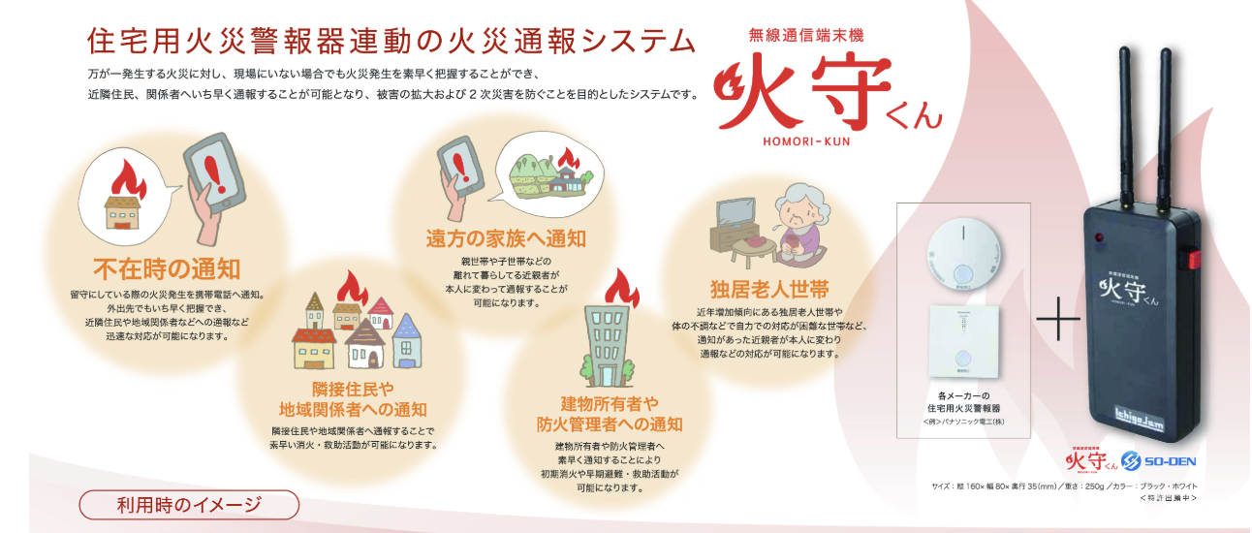
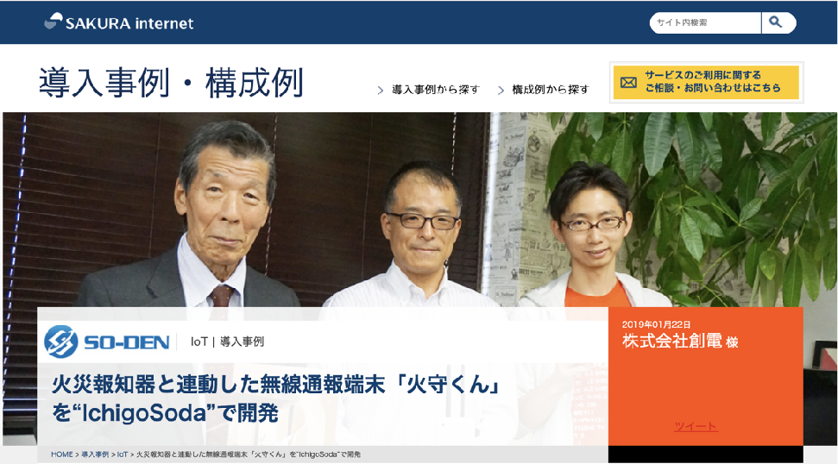
IoT x 火災報知器 by 創電
Hana道場生まれの
オープンイノベーション

Slide 65
まとめ

Slide 66
IoTは
じぶんでつくれる！

Slide 67
パソコンも
じぶんでつくれる

Slide 68
じぶんでつくろう！
じぶんのパソコン！
https://fukuno.jig.jp/2562

Slide 69
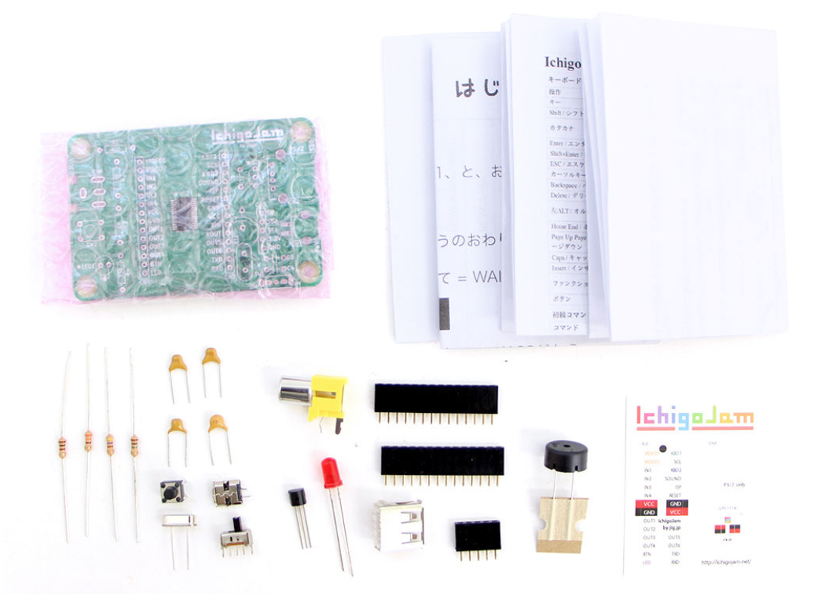
じぶんでくみたてるパソコン
IchigoJam
1,500円〜

Slide 70
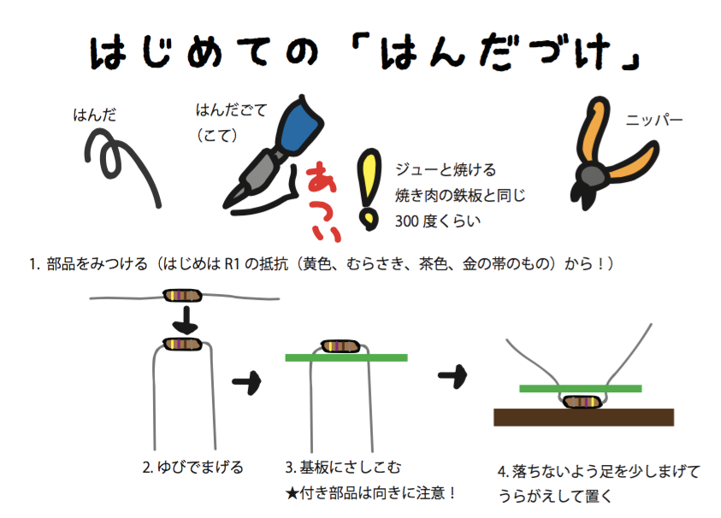

Slide 71
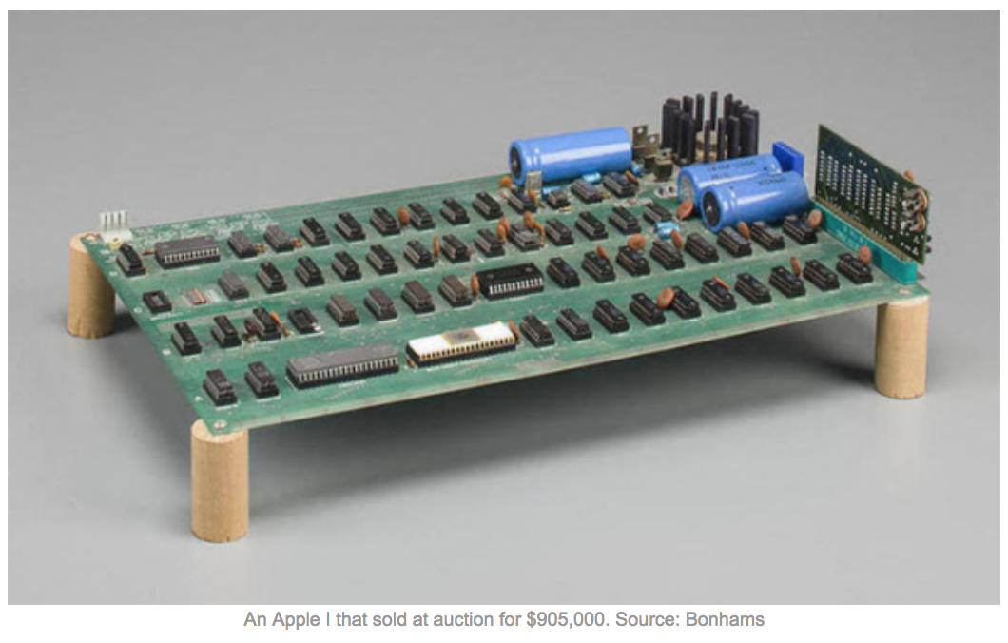
Apple I (1976年)
iPhoneの会社
Apple社の初製品
じぶんでつくれるパソコン！
Apple I | IchigoJam
RAM 4KB | RAM 4KB
自分で組み立て | 自分で組み立て
BASIC | BASIC
30万円 | 1,500円
楽しい！ | 楽しい！
Apple I 開発者 - スティーブ・ウォズニアック氏

Slide 72
自分で学べる＝さいきょう

Slide 73
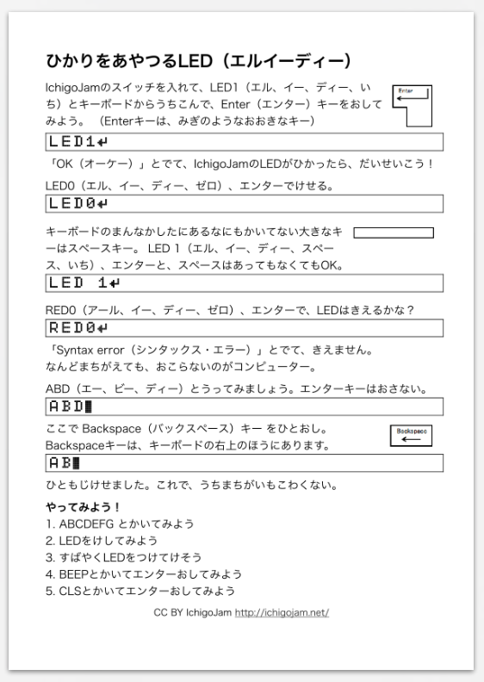
IchigoJamプリント
A5印刷対応ネット教材
http://ichigojam.net/print/
うごかしてみよう

Slide 74

http://ichigojam.net/IchigoJam.html
リファレンスをみよう

Slide 75
BASICで基礎を学んで
Pythonなどへステップアップ！
IchigoJam BASIC | Python3
?”Hello!” | print(“Hello!”)
IF A=3:?”YAH!” | if a == 3: print(“YAH!”)

Slide 76
IchigoJamにひつようなもの
1. サンワサプライ 有線USBキーボード
SKB-L1UBK Amazonにて667円
ご家庭のテレビ
https://www.amazon.co.jp/dp/B005LL9J9G/
2. USB ACアダプター
DAISOにて330円
4. コンポジットケーブル
黄赤白、いずれか1本でOK
DAISOにて110円
3. microUSBケーブル
DAISO/Seriaにて110円

Slide 77

無線LAN接続ボード
MixJuice
（ミックスジュース）
¥2,750
http://mixjuice.shizentai.jp/

Slide 78
https://fukuno.jig.jp/2428
鯖江市全12校、総合2コマでプログラミングスタート！

Slide 79
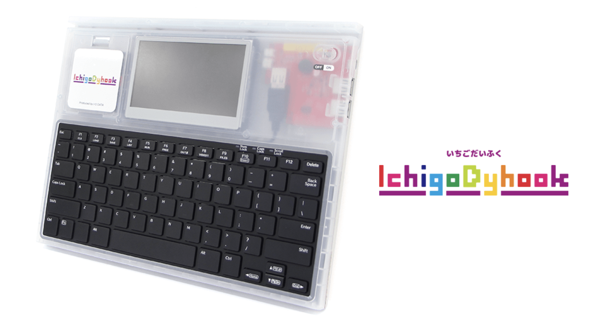
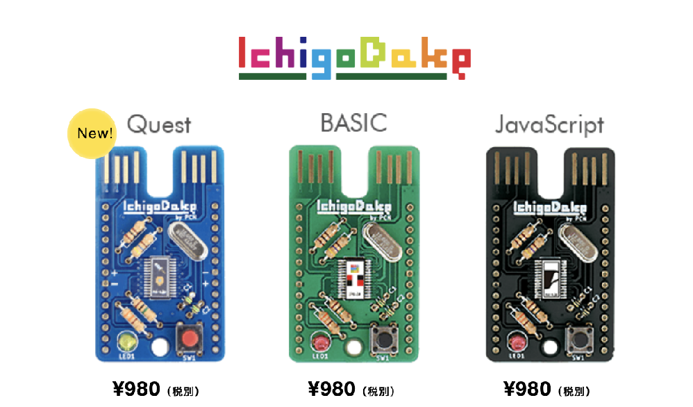
IchigoJam
学校向け新プロダクト
IchigoDyhook 登場！
https://pcn.club/sp/dyhook/

Slide 80
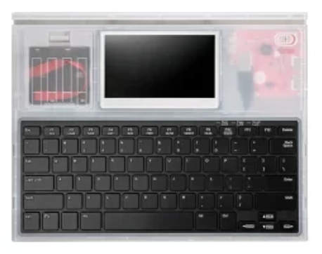
“The best way to predict the future is invent it.”
（ベストな未来予測法、それは、創ること）
by Alan Kay
IchigoDyhook
Dynabook © 1968 Alan Key
Alan Key from Wikipedia

Slide 81
IchigoJamで
ノートPCをGET？

Slide 82


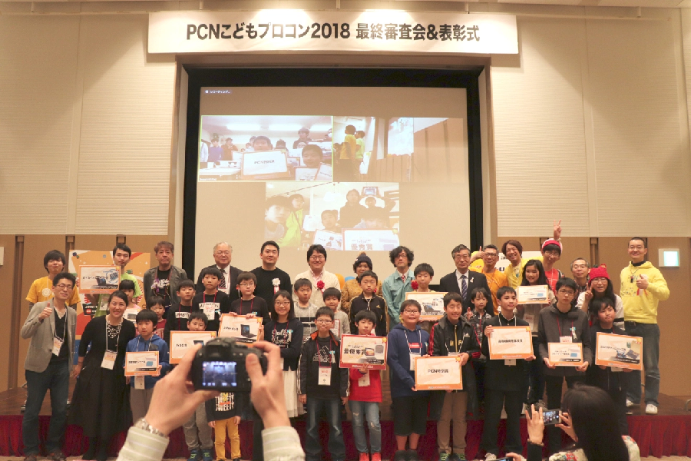
第10回 小中学生
PCNこどもプロコン
2019-2020
副賞 ノートPC / 3Dプリンタ他
http://pcn.club/contest/
後援：総務省、文科省、経産省、IT総合室
高専機構、未来の学びコンソーシアム

Slide 83
お母さんのスマホ使いすぎを防止するマシーン！
PCNこどもプロコン受賞作品

Slide 84
コンテストの必勝法＝社会に必要！
社会の課題
x
小中学生のアイデア
x
高専生の実装力

Slide 85
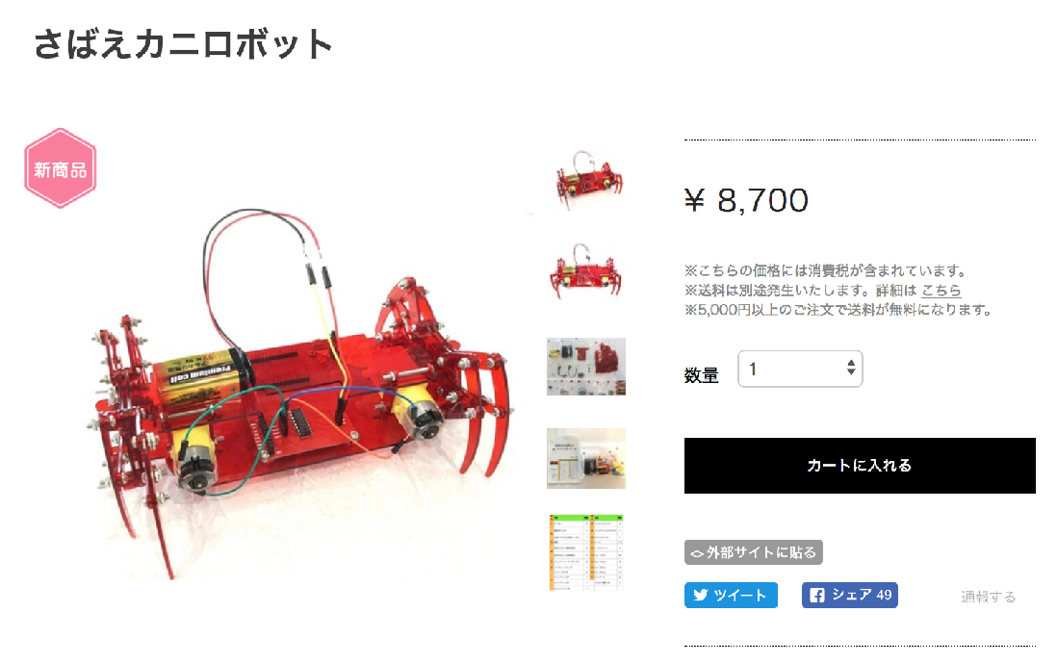

こどもが創った新商品！
メカ担当：MASAHARU（中2）
基板担当：MISAKI（高２）
ネットショップで誰でも気軽に売れる時代！

Slide 86
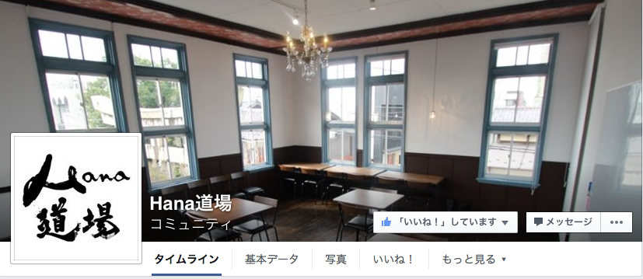
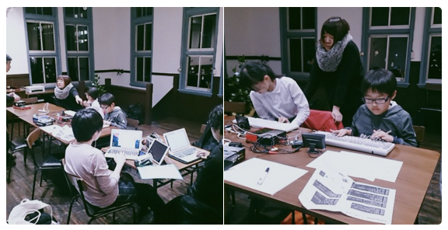

鯖江 Hana道場
http://hanadojo.com/

Slide 87
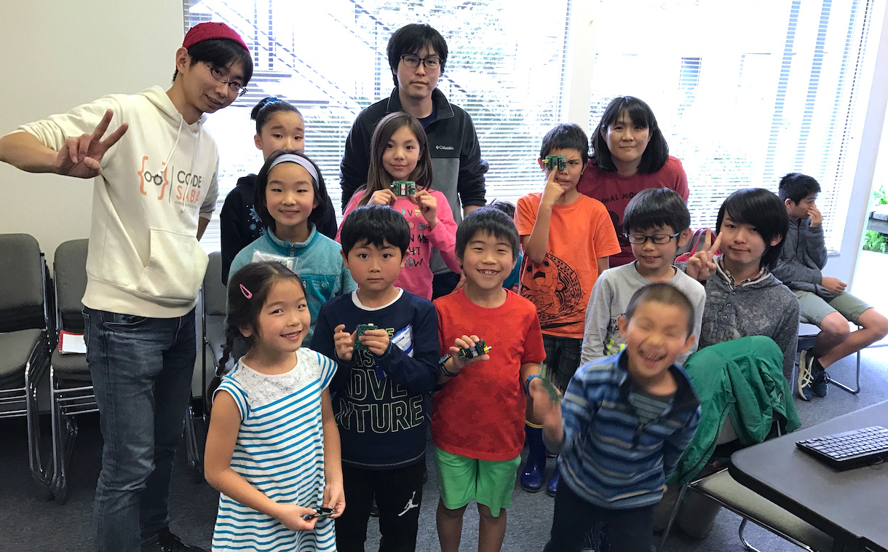
PCNシリコンバレー

Slide 88
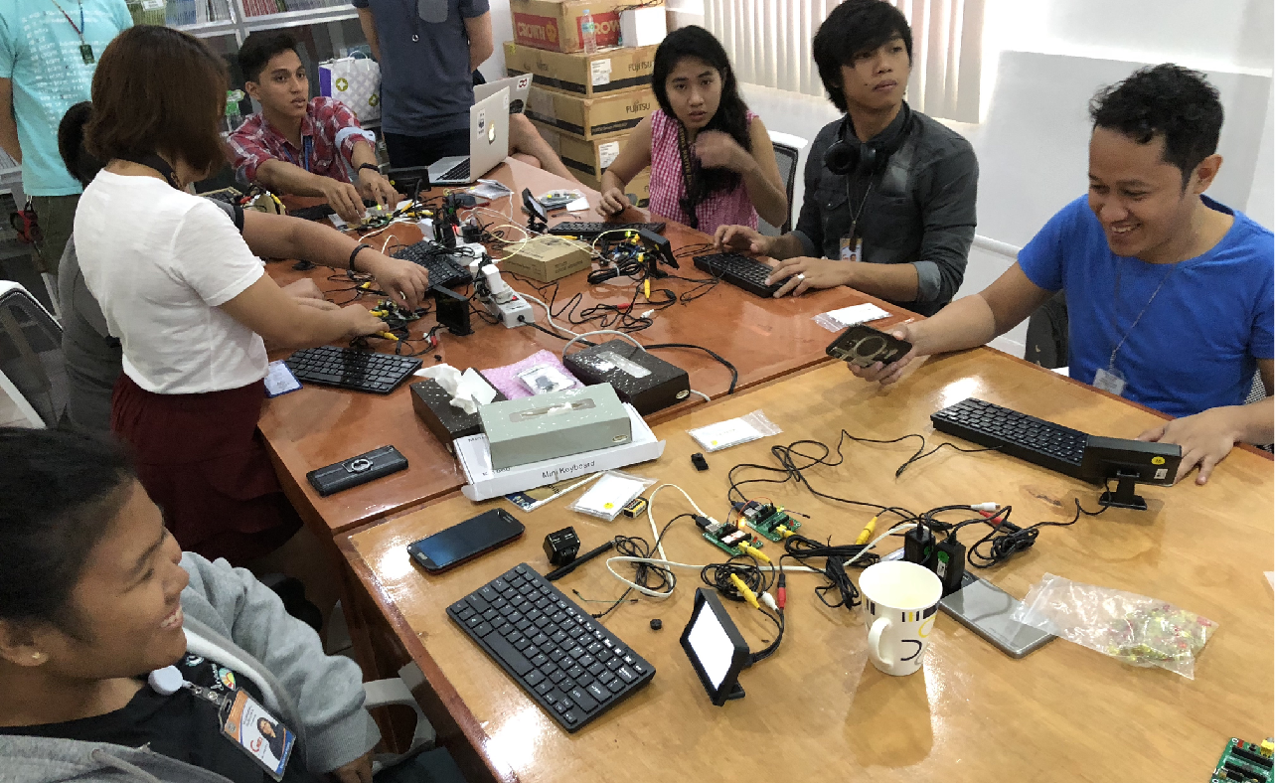
PCNフィリピン ターラック！
(2018.6.18)

Slide 89
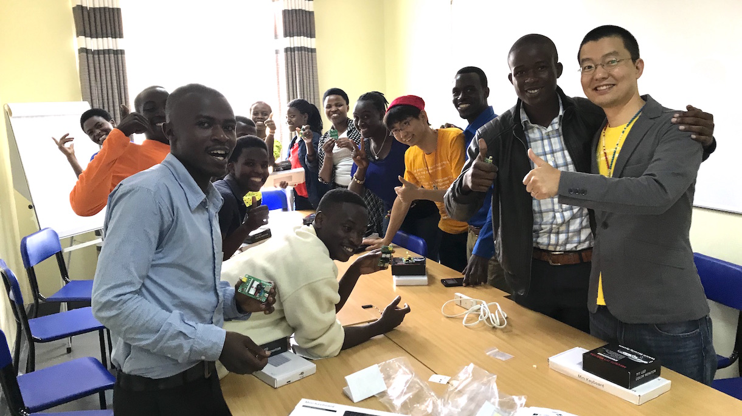
PCNルワンダ （アフリカ）

Slide 90
s
PCNカトマンズ（ネパール）

Slide 91
楽しそうじゃない？

Slide 92

すべてのこどもたちに
プログラミングを
http://pcn.club/

Slide 93

すべてのこどもたちにプログラミングを！

Slide 94
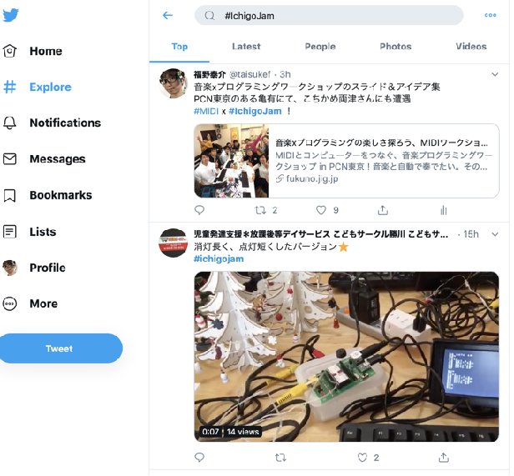
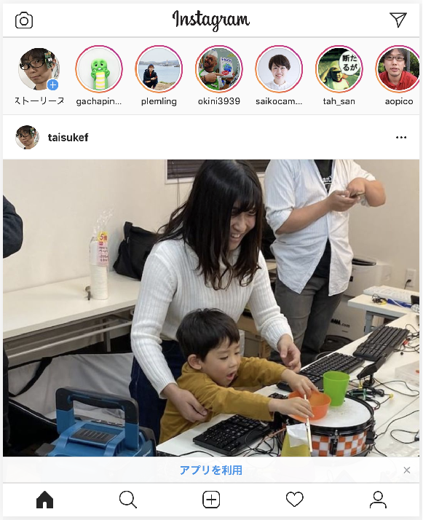
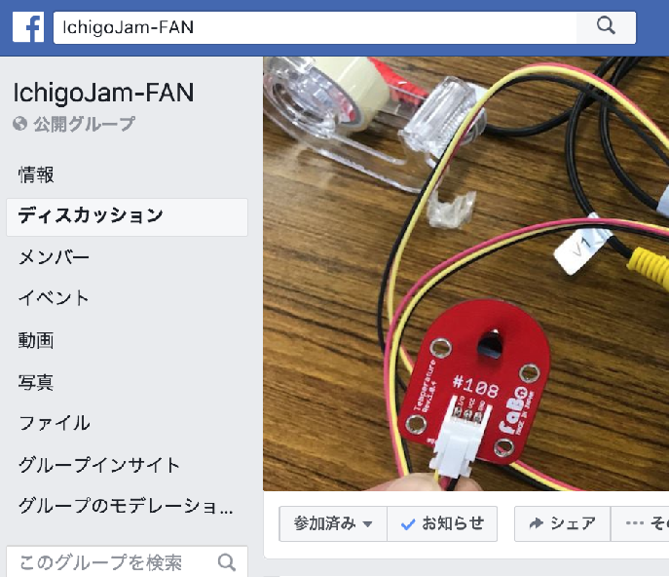
ネットでサポートで、くじけない！
Twitter #IchigoJam
Instagram #IchigoJam
Facebook IchigoJam-FAN

Slide 95
大人も学ぶ、Hana道場
83歳プログラマー
若宮さん@鯖江 Hana道場

Slide 96

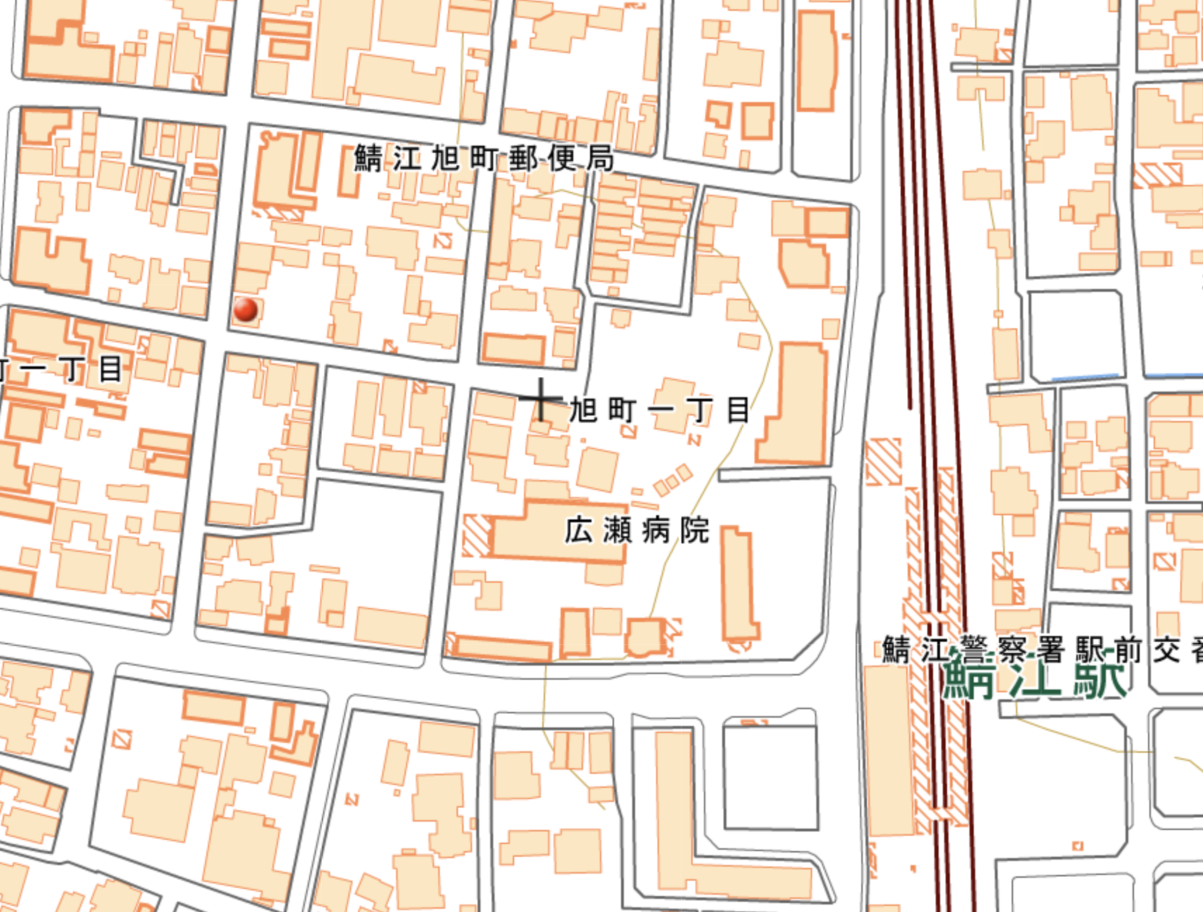
はんだづけもできるよ
IchigoJam
スペシャリストたくさん

Slide 97


Slide 98


Slide 99

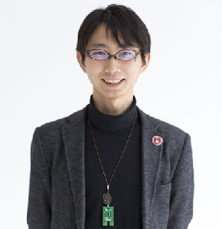

@taisukef
https://fukuno.jig.jp/
株式会社 jig.jp 会長 福野泰介 @taisukef / Facebook
（IchigoJam発明者、オープンデータ伝道師）

